Slide 1
NBA
球员数据分析与机器学习
项目
角色 E：Web 前端看板开发与项目整合
2026
最终汇报
Notes:
来源：项目 README、Git 历史和本地代码。汇报范围为 1950 至 2017 赛季数据。

Slide 2
项目目标与协作分工
以 NBA 历史球员赛季数据为主线，完成从数据工程到交互展示的分析闭环
角色 A 数据清洗
统一字段、处理交易赛季与同名球员，输出 master_data.csv
角色 D 预测建模
预测下一赛季 PER 与全明星级概率，支持 SHAP 解释
角色 B EDA 与可视化
统一合格样本口径，封装统计和绘图函数
角色 E 看板与整合
以 Streamlit 汇总数据、图表、聚类成果和模型接口
角色 C 聚类挖掘
按时代识别球员功能类型并输出图像成果
Notes:
来源：README 团队分工。角色 E 的实现避免修改 src 和 notebooks，以降低合并冲突。

Slide 3
主数据集与质量控制
三份原始 CSV 经清洗和跨表匹配后形成统一的球员赛季数据集
数据层 | 规模 | 作用
Players.csv | 3,922 条 | 身体信息、学校和出生地
player_data.csv | 4,550 条 | 生涯年份、位置和出生日期
Seasons_Stats.csv | 24,691 条 | 赛季统计与高级指标
master_data.csv | 20,313 条，78 字段，3,921 名球员 | 统一分析与前端读取入口
清洗规则：优先保留交易赛季的 TOT 汇总行；使用出生年份与年龄处理同名球员；保留早期高级指标的结构性缺失；构造 era、TS% 与每 36 分钟统计。
Notes:
来源：src/data_cleaning.py 的本地运行输出与清洗逻辑。

Slide 4
EDA 发现：三分出手占比持续上升
合格样本口径为 MP ≥ 500 且 G ≥ 5，共保留 14,860 条记录
关键中位数
场均得分 9.4
PER 13.9
TS% 0.520
场均出场时间 24.9 分钟
3PAr 从 1980 年的 0.011 提升至 2017 年的 0.324，反映联盟比赛风格向外线投射迁移。
Notes:
来源：master_data.csv 的本地汇总计算。3PAr 表示三分出手占总投篮出手的比例。

Slide 5
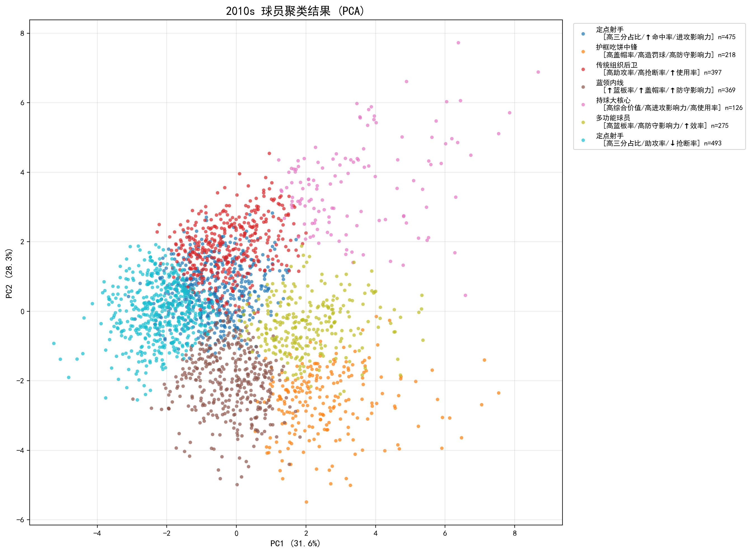
聚类挖掘：以功能类型补充传统位置标签
角色 C 对 1980s 至 2010s 分时代运行聚类，并输出 PCA、t-SNE、雷达图和球员画像
典型球员类型
传统组织后卫
定点射手
护框吃饼中锋
攻防一体中锋
多功能球员
前端直接读取角色 C 的既有图像成果，不复制聚类训练流程。后续可导出 Player、Year、Cluster CSV，扩展为逐球员交互筛选。
Notes:
来源：notebooks/02_clustering.ipynb 与 figures/clustering_pca_feature_2010s.png。

Slide 6
预测建模：严格时间切分与可解释接口
模型以当季统计预测下一赛季表现，避免使用未来赛季数据
预测目标
下一赛季 PER
下一赛季全明星级概率
验证方式
训练集：1950–2010
测试集：2011–2017
按时间切分避免信息泄漏
前端接入
XGBoost Pipeline
自动对齐输入特征
全明星级概率
SHAP 瀑布图解释
当前仓库未提交二进制模型权重。运行预测 Notebook 的模型导出单元后，Streamlit 页面会自动检测模型文件并启用推理表单。
Notes:
来源：notebooks/03_prediction.ipynb 与 src/models.py。全明星级标签定义为下一赛季 PER ≥ 20 且 WS ≥ 6。

Slide 7
Streamlit 看板：项目成果的统一入口
入口文件为 app/app.py，读取 master_data.csv 并复用角色 B 的可视化函数
统一筛选
两个整合页面
赛季、位置、球队、最低出场时间
使用 st.cache_data 缓存主数据读取
聚类页面加载分时代图像
预测页面检测模型文件后启用
四个数据页面
运行方式
项目概览、球员探索、效率分布、球队与位置比较
streamlit run app/app.py
看板保持展示层与训练层分离，避免对 src/ 和 notebooks 的交叉修改，从而降低并行协作的代码冲突。
Notes:
来源：app/app.py。看板使用缺失模型的可用降级提示，不伪造预测结果。

Slide 8
Git 历史与最终交付
功能分支按数据、分析、模型和聚类逐步合并到 main 分支
日期 | 合并内容 | 主要交付
2026-09-03 | 初始仓库 | 目录、依赖、协作规范
2026-09-04 至 09-05 | 数据清洗与 EDA | 主数据集、visualization.py、EDA Notebook
2026-09-05 | 预测建模 | models.py、预测 Notebook
2026-09-06 至 09-07 | 聚类挖掘 | 分时代图像、聚类 Notebook
2026-09-07 | 角色 E 整合 | Streamlit 看板、最终报告、汇报 PPT
结论：项目已形成从多源数据清洗、EDA、分时代聚类、时间序列预测到交互展示的完整链路。后续可接入 2018 年后的数据、模型权重和聚类结果 CSV，提升时效性与交互深度。
Notes:
来源：git log、README、FINAL_REPORT.md 和当前仓库文件。结论描述当前已交付的代码与数据链路。

